Slide 1

钉钉ISV微应用
为有序提供什么

Slide 2

目录
1
2
ISV微应用服务端
点击添加文本
点击添加文本
3
ISV微应用客户端
点击添加文本
ISV微应用PC端
点击添加文本

Slide 3
服务端
管理通讯录
点击添加文本
多媒体文件管理
发送企业会话消息
获取部门列表、详情
创建、更新、删除部门
获取成员详情
创建、更新、删除成员
批量删除成员
获取部门成员
获取部门成员（详情）
点击添加文本
上传图片、语音等媒体资源文件以及普通文件（如doc，ppt）
获取媒体文件
发送企业会话消息
获取企业会话消息已读未读状态
点击添加文本
点击添加文本

Slide 4
服务端
普通会话消息
点击添加文本
免登
点击添加文本
通过CODE换取用户身份
通过CODE换取微应用管理员的身份信息
员工可以在微应用中把消息发送到同企业的人或群。
text消息
image消息
voice消息
file消息
link消息
OA消息
点击添加文本
点击添加文本

Slide 5
服务端
钉盘
点击添加文本
统计数据
群会话
点击添加文本
记录微应用使用的相关信息
更新统计数据
预创建文件
上传文件
新增文件到用户钉盘
获取企业下的自定义空间
授权用户访问企业下的自定义空间
创建、修改、获取会话
绑定微应用和群会话
解绑微应用和群会话
发送各种类型的消息到群会话
点击添加文本
点击添加文本

Slide 6
客户端
转存文件到钉盘
预览并保存或转发文件
Alert modal
Prompt Confirm Vibrate
showPreloader
Toast actionsheet
获取当前地理位置
地图定位
POI搜索
展示位置
点击添加文本
点击添加文本
点击添加文本
钉盘
地图
弹窗
点击添加文本

Slide 7
客户端
点击添加文本
Ding
电话
音频
点击添加文本
UI控件
点击添加文本
扫码
导航栏
点击添加文本
支付
企业通讯录
自定义联系人

Slide 8
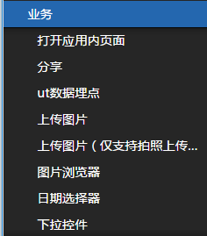
客户端 业务
点击添加文本
点击添加文本
点击添加文本
点击添加文本
点击添加文本

Slide 9
PC端
点击添加文本
弹窗
导航
Ding
点击添加文本
点击添加文本
企业通讯录
自定义联系人
业务
点击添加文本

Slide 10
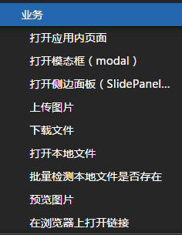
PC端 业务
点击添加文本
点击添加文本
点击添加文本
点击添加文本
点击添加文本

Slide 11
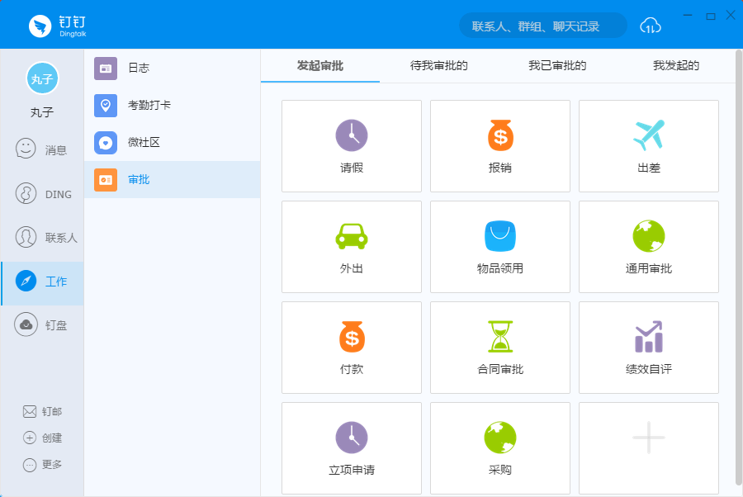
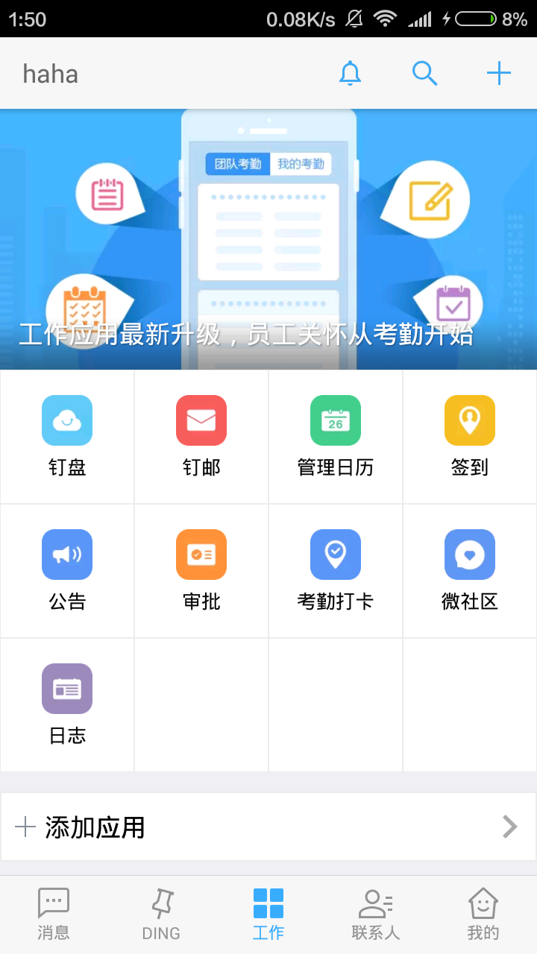
客户端
PC端
点击添加文本
点击添加文本
点击添加文本
点击添加文本
点击添加文本
点击添加文本
点击添加文本

Slide 12
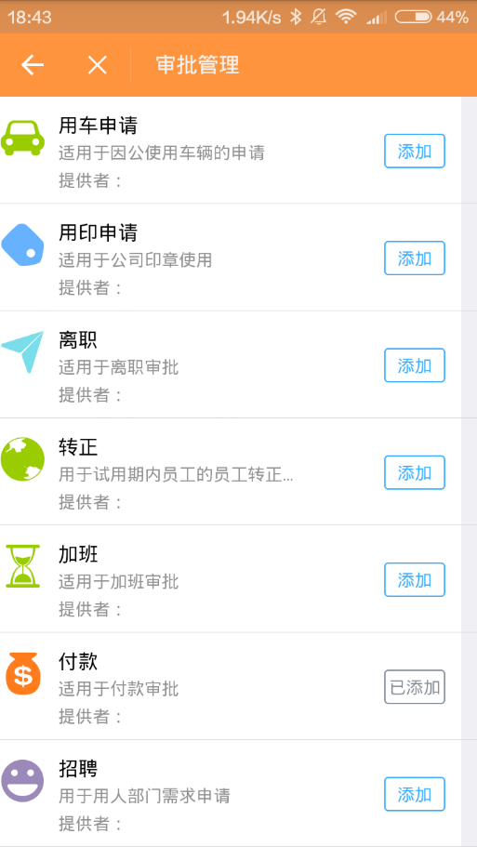
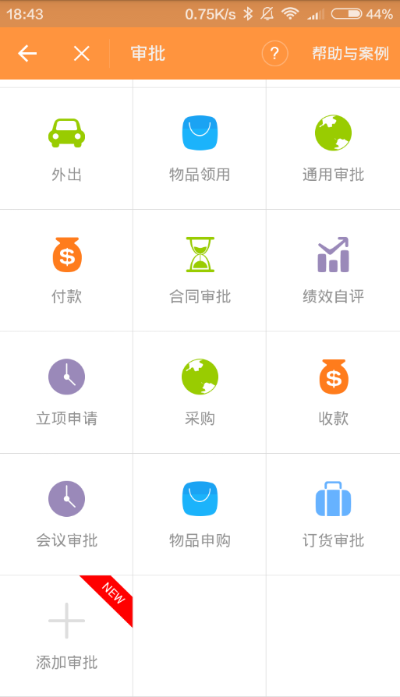

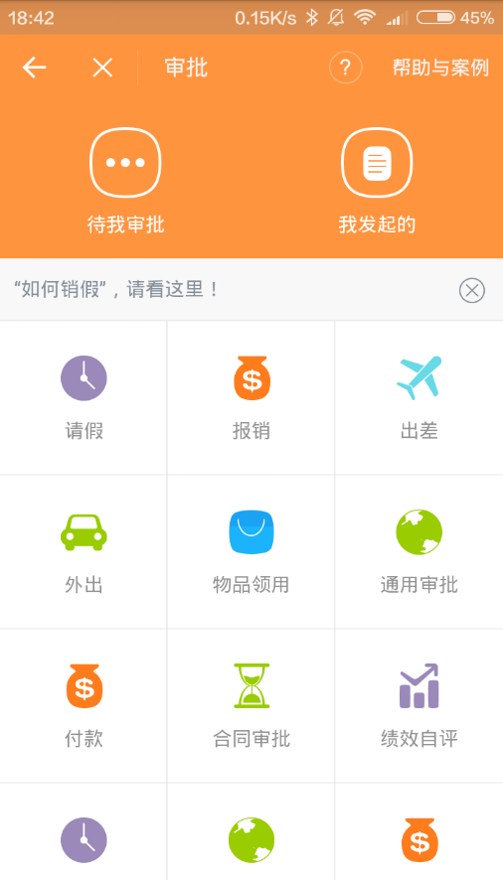
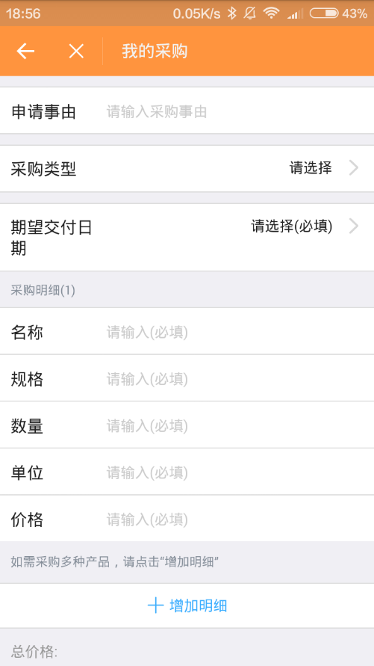
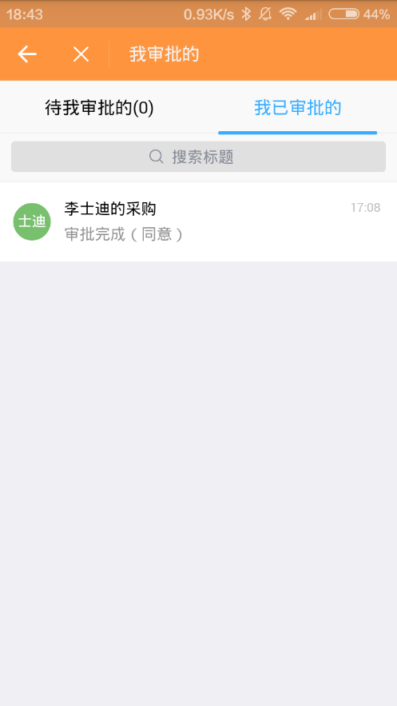
钉钉应用中心之审批
点击添加文本
点击添加文本
点击添加文本
点击添加文本
点击添加文本
您的小标题
您的小标题
您的小标题
点击添加文本
点击添加文本

Slide 13
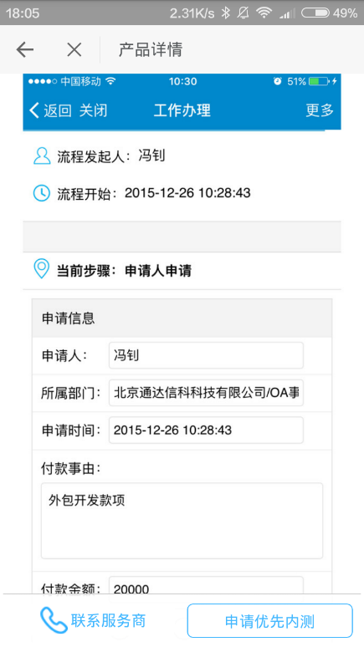
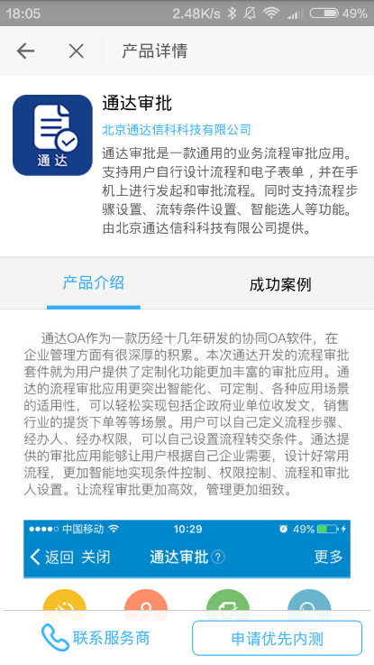
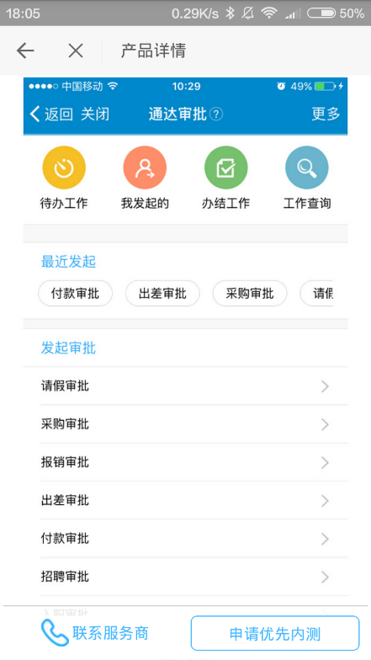
钉钉应用中心之通达审批
点击添加文本
点击添加文本
点击添加文本
点击添加文本
点击添加文本
点击添加文本
点击添加文本

Slide 14
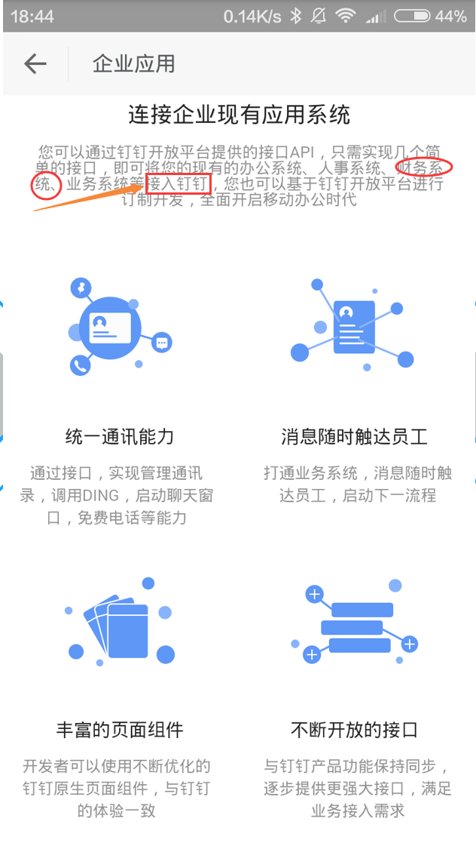
管+
点击添加文本
点击添加文本
点击添加文本
点击添加文本
点击添加文本

Slide 15
谢谢

